Slide 1
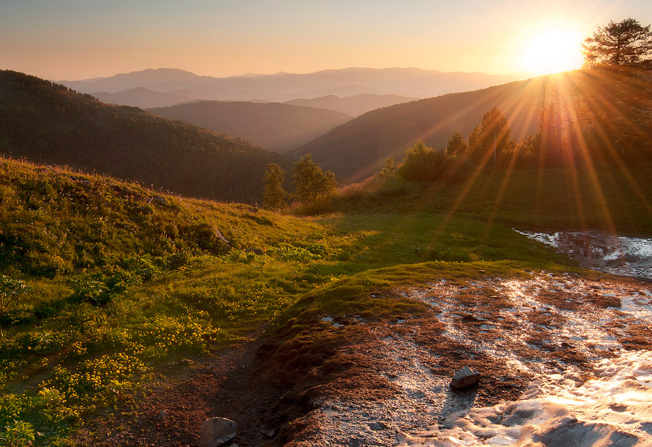
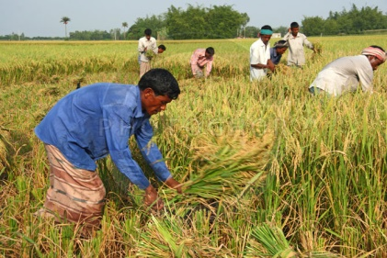
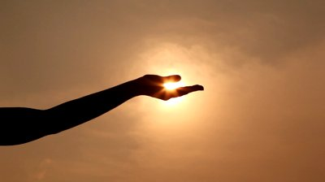
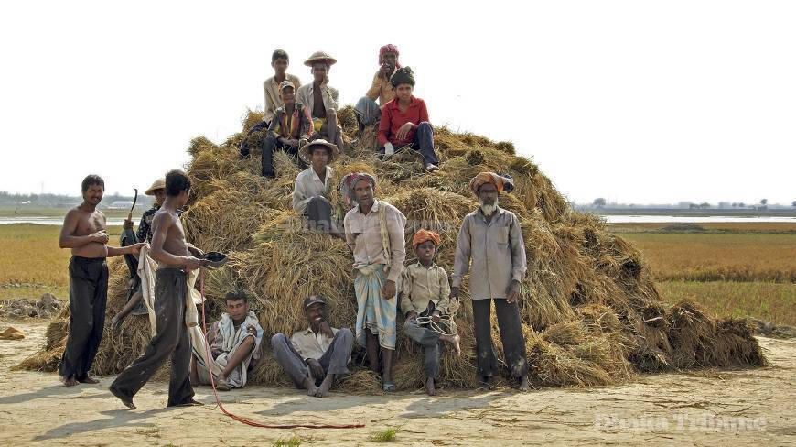
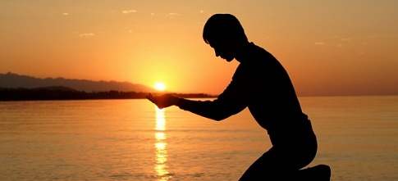
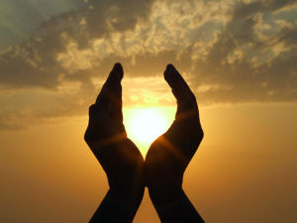
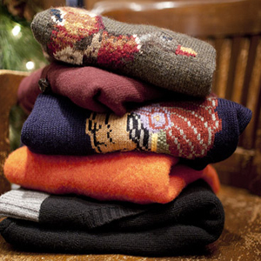
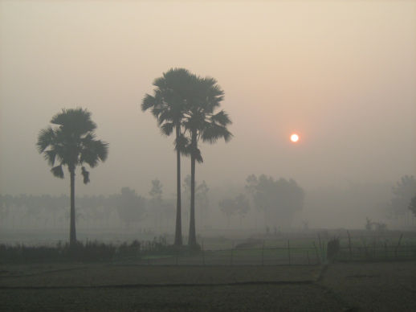
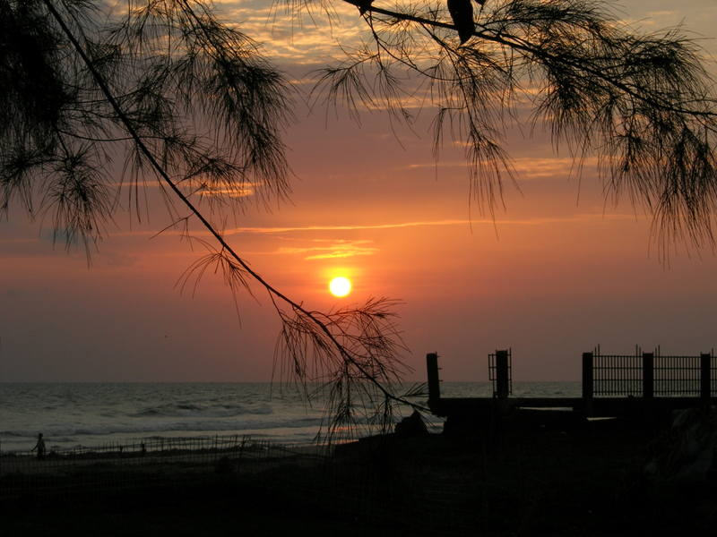
স্বাগতম

Slide 2
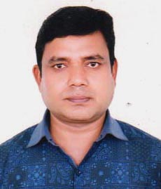
পরিচিতি
মোঃ মতিউর রহমান (বিপ্লব)
সহকারী শিক্ষক
Adarsha Ucho Biddaloy
motiur.pil.42@gmail.com

Slide 3
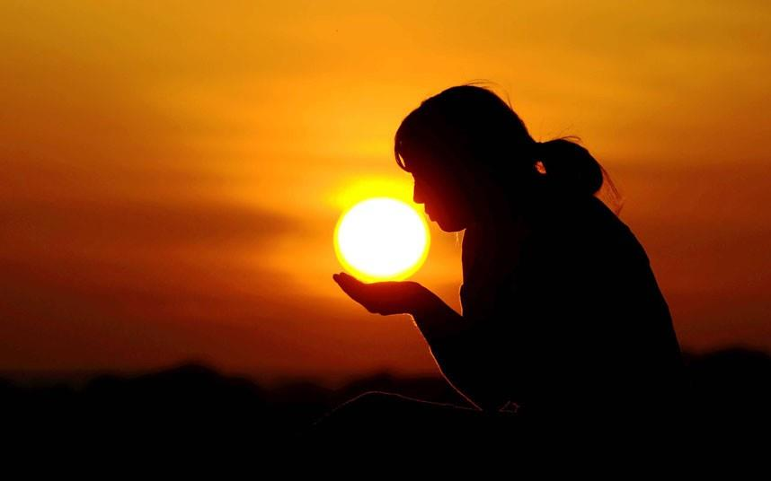
ছবিতে কী করা হচ্ছে?
প্রার্থী
যে প্রার্থনা করে তাকে কি বলে?
প্রার্থনা করা হচ্ছে

Slide 4
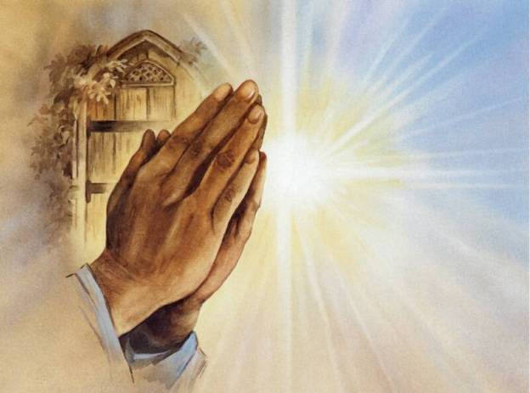
প্রার্থী
সুকান্ত ভট্টাচার্য

Slide 5
শিখনফল
এ পাঠ শেষে শিক্ষার্থীরা-
১। কবি পরিচিতি বর্ণনা করতে পারবে।
২। কবিতাটি শুদ্ধ উচ্চারণে পড়তে পারবে।
৩। নতুন শব্দগুলোর অর্থসহ বাক্য ও অনুচ্ছেদ গঠন করতে পারবে।
৪। কবিতাটির চরণসমূহের ভাবার্থ বিশ্লেষণ করতে পারবে।

Slide 6
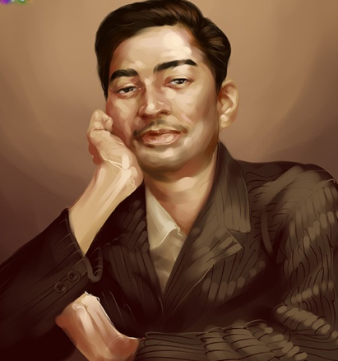
কবি পরিচিতি
কাব্যগ্রন্থ:
ছাড়পত্র, ঘুম নেই, পূর্বাভাস, অভিযান, হরতাল, গীতিগুচ্ছ
সম্পাদক:
সুকান্ত ভট্টাচার্য
দৈনিক পত্রিকা ‘স্বাধীনতা’এর প্রতিষ্ঠাতা সম্পাদক
জন্ম:
১৯২৬খ্রিস্টাব্দে
খ্যাতি:
বামপন্থি- বিপ্লবীকবি
স্থান:
কলকাতায়
মৃত্যু:
১৯৪৭ খ্রিস্টাব্দে ১৩ মে মাত্র একুশ বছর বয়সে মারা যান।
Notes:
প্রশ্নোত্তর এর মাধ্যমে জন্ম, গ্রন্থ ও অন্যান্য তথ্য দেখানো হবে।

Slide 7
সরব পাঠ
আদর্শ পাঠ
Notes:
শিক্ষক নিজে আদর্শ পাঠ দিবেন এবং শিক্ষার্থীদের দ্বারা সরব পাঠ সম্পন্ন করাবেন।

Slide 8
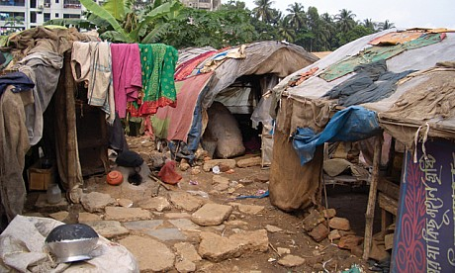
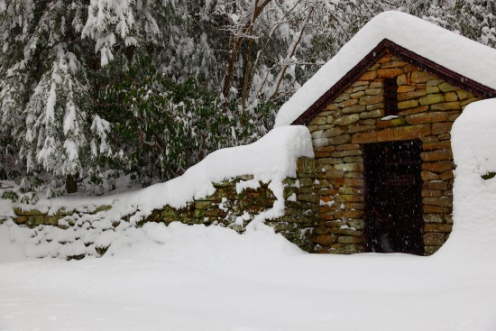
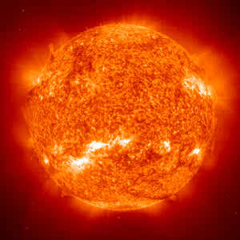
এসো আজকের পাঠের নতুন শব্দার্থসমূহ শিখে নেই
স্যাঁতসেঁতে
ভিজে ভিজে ভাব যুক্ত
হিমশীতল
তুষারের মতো ঠাণ্ডা
অগ্নিপিণ্ড
আগুনের গোলা
Notes:
এই স্লাইডে প্রথমে মূল শব্দ আসবে তারপর ছবি তারপর শব্দের অর্থ আসবে।

Slide 9
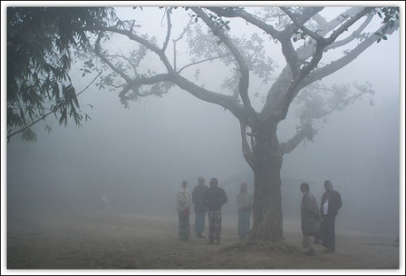
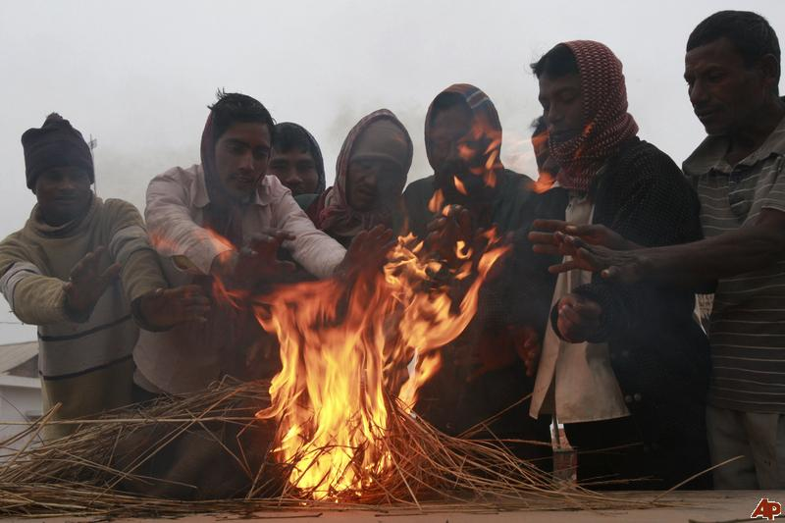
জোড়ায় কাজ
উপরের ছবি ভালোভাবে দেখে তিনটি বাক্য লেখ।
Notes:
এখানে শিক্ষক পাঠ সংশ্লিষ্ট যেকোন ছবি দিয়ে জোড়ায় কাজ দিতে পারেন।

Slide 10
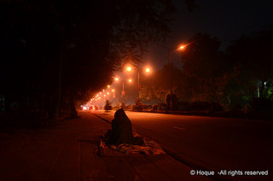
হে সূর্য! শীতের সূর্য!
হিমশীতল সুদীর্ঘ রাত তোমার প্রতীক্ষায়
আমরা থাকি
Notes:
এই স্লাইডে একের পর এক ছবিগুলো আসবে এবং শিক্ষার্থীদের প্রশ্ন করা হবে: ছবিগুলো দেখানো হবে। এরপর বিষয়বস্তু আলোচনা করা হবে।

Slide 11
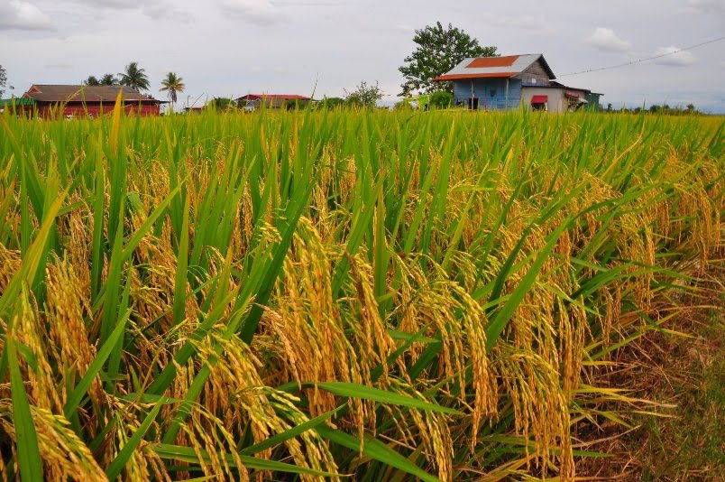
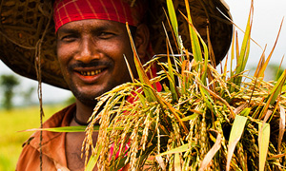
এমন প্রতীক্ষা করে থাকে কৃষকের চঞ্চল চোখ
ধানকাটার রোমাঞ্চকর দিনগুলির জন্যে।
Notes:
এই স্লাইডে একের পর এক ছবিগুলো আসবে এবং শিক্ষার্থীদের প্রশ্ন করা হবে: ছবিগুলো দেখানো হবে। এরপর বিষয়বস্তু আলোচনা করা হবে।

Slide 12
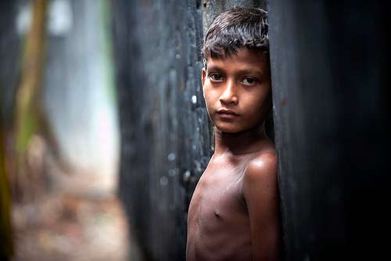
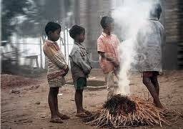
হে সূর্য, তুমি তো জানো,
আমাদের গরম কাপড়ের কত অভাব!
Notes:
এই স্লাইডে একের পর এক ছবিগুলো আসবে এবং শিক্ষার্থীদের প্রশ্ন করা হবে: ছবিগুলো দেখানো হবে। এরপর বিষয়বস্তু আলোচনা করা হবে।

Slide 13
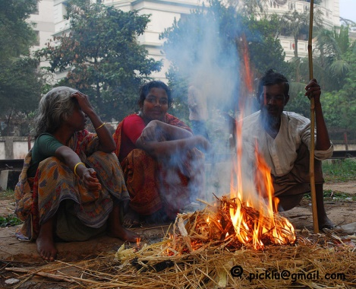
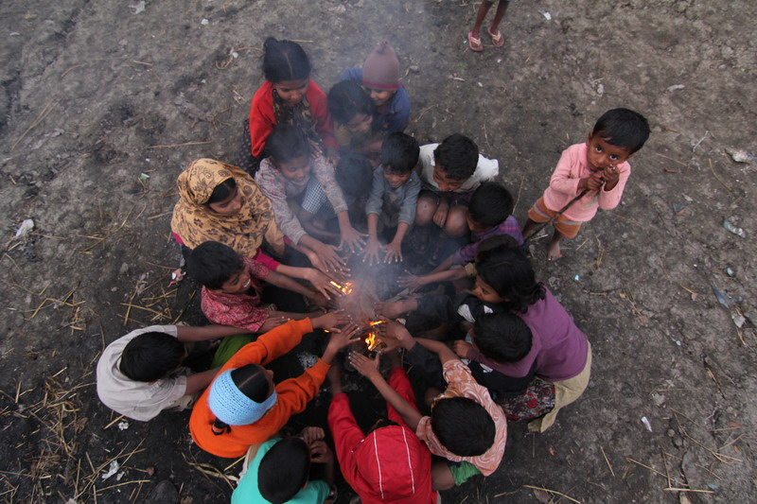
সারারাত খড়কুটো জ্বালিয়ে
এক টুকরো কাপড়ে কান ঢেকে,
কত কষ্টে আমরা শীত আটকাই!
Notes:
এই স্লাইডে একের পর এক ছবিগুলো আসবে এবং শিক্ষার্থীদের প্রশ্ন করা হবে: ছবিগুলো দেখানো হবে। এরপর বিষয়বস্তু আলোচনা করা হবে।

Slide 14
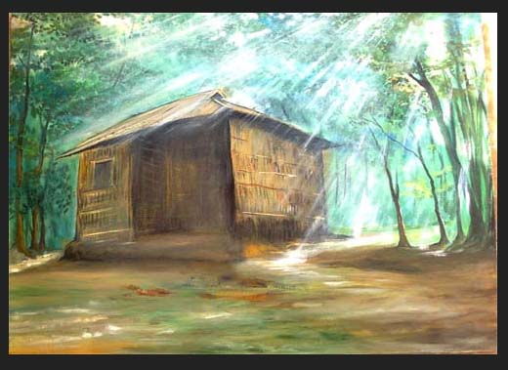
সকালের এক টুকরো রোদ্দুর-
এক টুকরো সোনার চেয়েও মনে হয় দামি।
Notes:
এই স্লাইডে একের পর এক ছবিগুলো আসবে এবং শিক্ষার্থীদের প্রশ্ন করা হবে: ছবিগুলো দেখানো হবে। এরপর বিষয়বস্তু আলোচনা করা হবে।

Slide 15
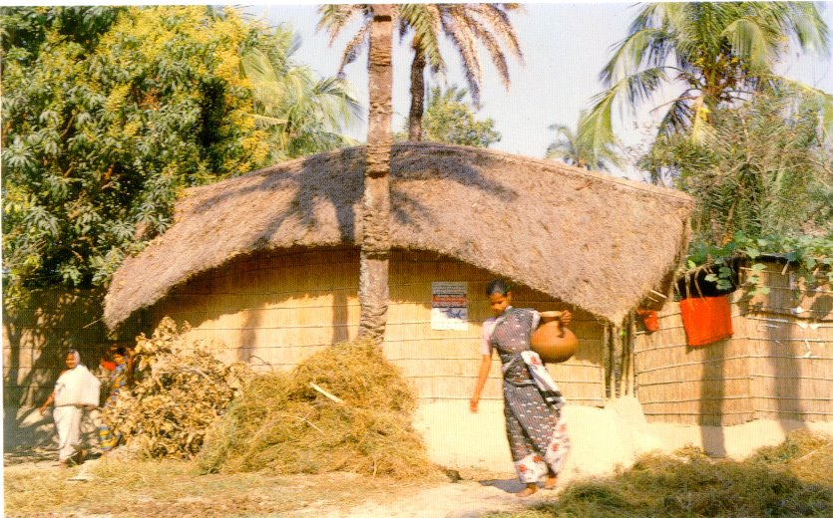
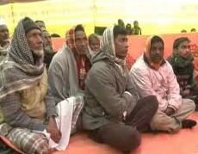
ঘর ছেড়ে আমরা এদিকে ওদিকে যাই-
এক টুকরো রোদ্দুরের তৃষ্ণায়।
Notes:
এই স্লাইডে একের পর এক ছবিগুলো আসবে এবং শিক্ষার্থীদের প্রশ্ন করা হবে: ছবিগুলো দেখানো হবে। এরপর বিষয়বস্তু আলোচনা করা হবে।

Slide 16
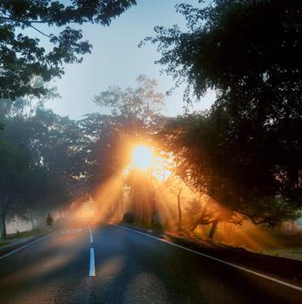
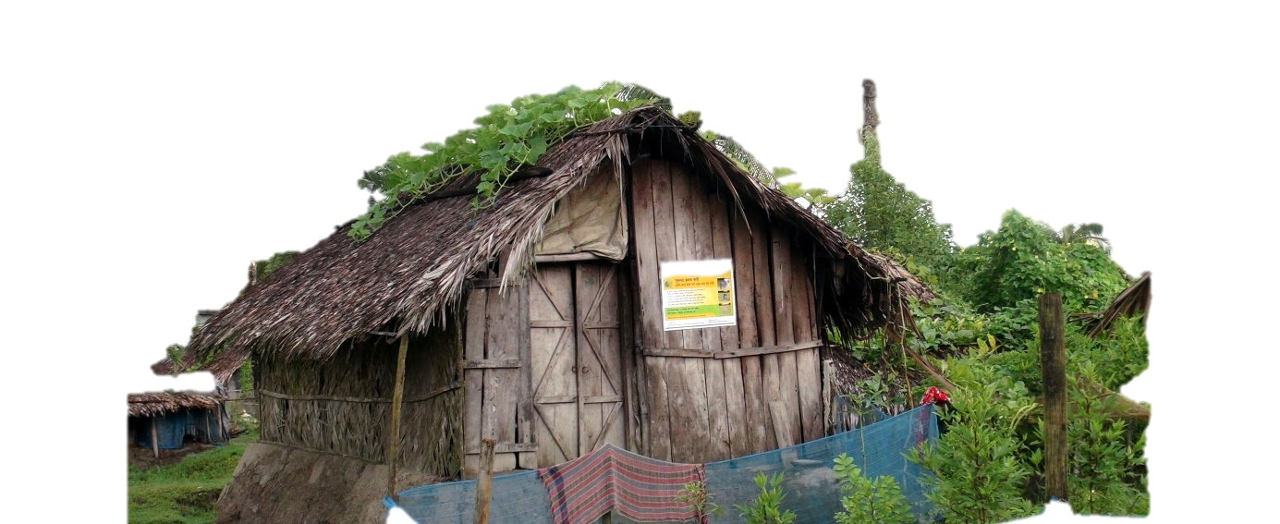
হে সূর্য!
তুমি আমাদের স্যাঁতসেঁতে ভিজে ঘরে
উত্তাপ আর আলো দিও,

Slide 17
দলগত কাজ
শীত বস্ত্র বিতরণের উপর একটি প্রতিবেদন তৈরি কর।
Notes:
এখানে শিক্ষক পাঠ সংশ্লিষ্ট যেকোন ছবি/ প্রশ্ন দিয়ে দলগত কাজ দিতে পারেন।

Slide 18
আর উত্তাপ দিও
রাস্তার ধারের ঐ উলঙ্গ ছেলেটাকে।
Notes:
এই স্লাইডে একের পর এক ছবিগুলো আসবে এবং শিক্ষার্থীদের প্রশ্ন করা হবে: ছবিগুলো দেখানো হবে। এরপর বিষয়বস্তু আলোচনা করা হবে।

Slide 19
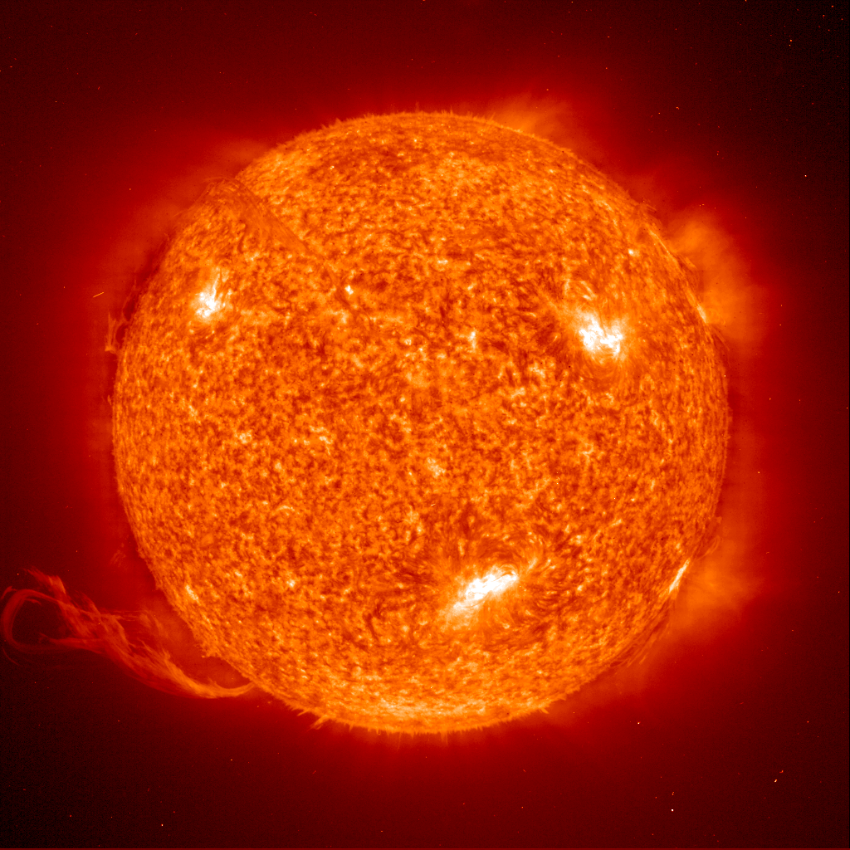
হে সূর্য !
তুমি আমাদের উত্তাপ দিও-
শুনেছি, তুমি এক জ্বলন্ত অগ্নিপিণ্ড,
Notes:
এই স্লাইডে একের পর এক ছবিগুলো আসবে এবং শিক্ষার্থীদের প্রশ্ন করা হবে: ছবিগুলো দেখানো হবে। এরপর বিষয়বস্তু আলোচনা করা হবে।

Slide 20
তোমার কাছে উত্তাপ পেয়ে পেয়ে
একদিন হয়তো আমরা হয়তো প্রত্যেকেই
এক একটা জ্বলন্ত অগ্নিপিণ্ডে পরিণত হব!
Notes:
এই স্লাইডে একের পর এক ছবিগুলো আসবে এবং শিক্ষার্থীদের প্রশ্ন করা হবে: ছবিগুলো দেখানো হবে। এরপর বিষয়বস্তু আলোচনা করা হবে।

Slide 21
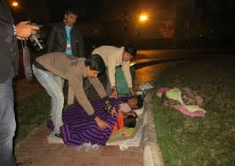
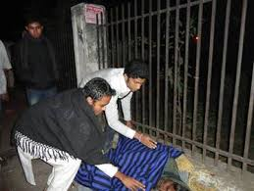
তারপর সেই উত্তাপে যখন পুড়বে আমাদের জড়তা,
তখন হয়তো গরম কাপড়ে ঢেকে দিতে পারবো
রাস্তার ধারের ঐ উলঙ্গ ছেলেটাকে।
Notes:
এই স্লাইডে একের পর এক ছবিগুলো আসবে এবং শিক্ষার্থীদের প্রশ্ন করা হবে: ছবিগুলো দেখানো হবে। এরপর বিষয়বস্তু আলোচনা করা হবে।

Slide 22
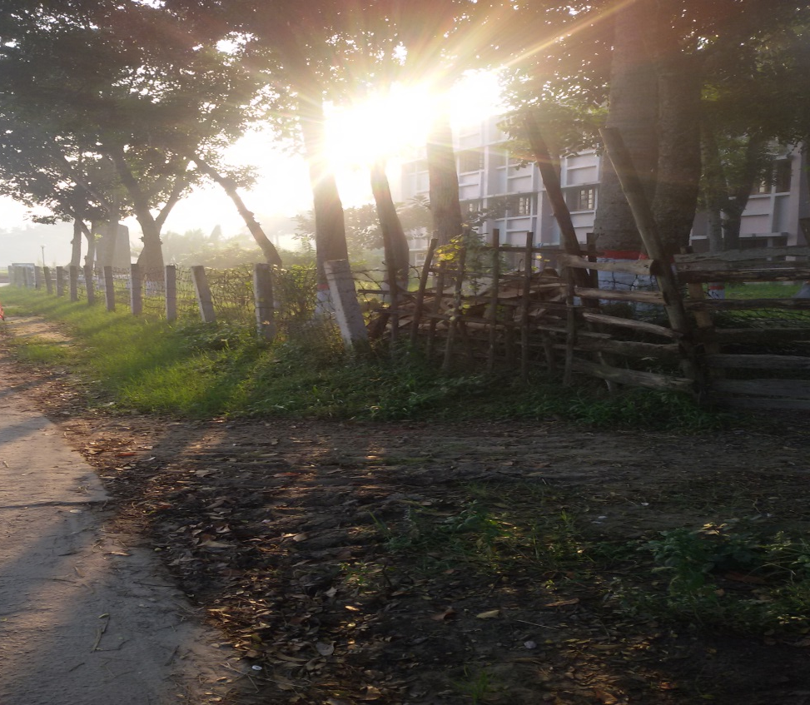
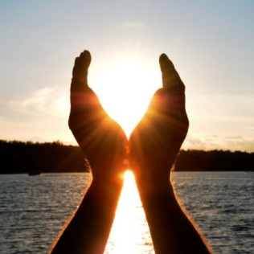
আজ কিন্তু আমরা তোমার অকৃপণ উত্তাপের প্রার্থী।।
Notes:
এই স্লাইডে একের পর এক ছবিগুলো আসবে এবং শিক্ষার্থীদের প্রশ্ন করা হবে: ছবিগুলো দেখানো হবে। এরপর বিষয়বস্তু আলোচনা করা হবে।

Slide 23
মূল্যায়ন
সঠিক উত্তরের জন্য এখানে ক্লিক করুন
বহুনির্বাচনী প্রশ্ন
১। ‘ ঘুম নেই’ কোন ধরনের গ্রন্থ?
(ক) নাটক
(খ) উপন্যাস
(গ) গল্প
√
(ঘ) কাব্য গ্রন্থ
২। স্যাঁতসেঁতে ঘরের জন্য সূর্যের কাছে কবি সুকান্তের চাওয়া-
(ক) অধিকার
(খ) প্রেরণা
√
(গ) উত্তাপ ও আলো
(ঘ) আশ্রয়
Notes:
শিক্ষক প্রয়োজনে মূল্যায়নের প্রশ্ন পরিবর্তন করে নিতে পারেন।
সঠিক উত্তরের জন্য ডান পাশের উপরের কোনায় ক্লিক করতে হবে।

Slide 24
সঠিক উত্তরের জন্য এখানে ক্লিক করুন
৩।‘‘ এসো আজ মুঠি মুঠি মাখি সে আলো
ধুয়ে যাক মুছে যাক মনের কালো’’
উদ্দীপকের ভাব সাদৃশ্যপূর্ণ কবিতার যে চরণে প্রকাশ পেয়েছে তা হলো-
i. পৃথিবীর সব নীল রঙ বুঝি/ সেখানে করেছে জড়ো
ii. কঙ্কণে তুলিয়া ছন্দ তান
জাগাও মুমূর্ষ ধরা প্রাণ
iii. তারপর সেই উত্তাপে যখন পুড়বে আমাদের জড়তা
তখন হয়তো গরম কাপড়ে ঢেকে দিতে পারবে নিচের কোনটি সঠিক?
(ক) iও ii
খ) ii ও iii.
√
(ঘ) i, ii ও iii.
(গ) i ও iii
Notes:
শিক্ষক প্রয়োজনে মূল্যায়নের প্রশ্ন পরিবর্তন করে নিতে পারেন।
সঠিক উত্তরের জন্য ডান পাশের উপরের কোনায় ক্লিক করতে হবে।

Slide 25
বাড়ির কাজ
তোমার আশেপাশে থাকা শীতার্ত মানুষের প্রতি সহানুভূতিপূর্ণ মনোভাব সম্পর্কে সর্বোচ্চ দশটি বাক্য লিখে আনবে।
Notes:
শিক্ষক প্রয়োজনে অন্য উপায়ে বাড়ির কাজ( বাড়ির কাজ অবশ্যই শিক্ষার্থীর চিন্তন শক্তি বিকাশে সহায়ক হতে হবে) দিতে পারেন।

Slide 26
সবাইকে ধন্যবাদ

